Slide 1

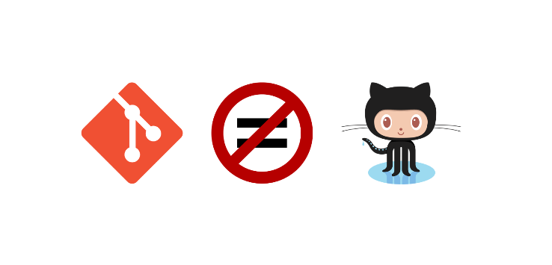
Git & SourceTree
Git 학습
Git GUI 툴사용
사원 윤태원
2019-12-23
Git & SourceTree 설명 및 사용법
SourceTree
◎ Git
컴퓨터 파일에 대한 변경사항을 추적하고, 여러명의사용자가 내용을 공유할 수 있도록 지원,
버전 관리 시스템, 형상 관리, 소스 관리 등 같은 의미로 다양하게 불린다.
Git
Github

Slide 2
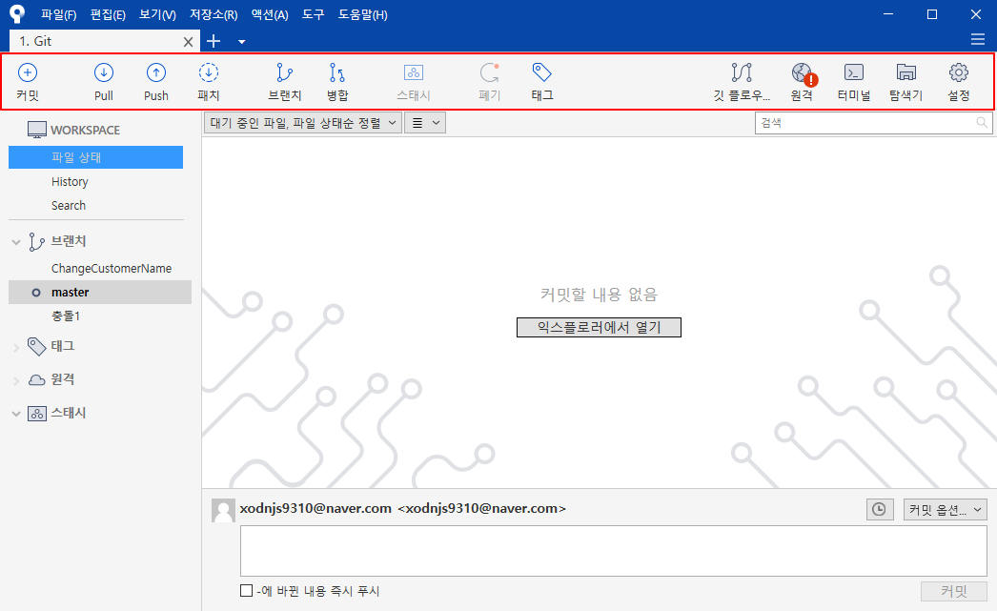
Git & SourceTree
Git 학습
Git GUI 툴사용
사원 윤태원
2019-12-23
Git & SourceTree 설명 및 사용법
SourceTree
1. Commit
작업한 내용을 로컬 저장소에 반영
2. Pull (fetch + merge)
원격 저장소의 내용을 내려받기 (자동으로 병합 작업을 실행)
3. Push
로컬 저장소의 내용을 원격 저장소에 반영
4. Fetch
원격 저장소의 내용을 내려받기 (원격 데이터를 로컬에 가져오기만)
5. Branch
동일한 파일에서 독립적인 작업을 할 수 있도록 지원
6. Merge
변경된 사항을 하나의 파일에 통합
7. Stash
작업하던 내용을 커밋하지 않고 임시 저장소에 저장,
스태시에 저장하면 커밋해야 되는 (업데이트 된 것) 내용 모두
임시 저장되어 사라짐,
스태시 내용에 특수기호( _ , . ) 지원 문제로 오류 발생 가능
8. Tag
버전 관리를 수월하게 할 수 있도록 도와주는 기능

Slide 3
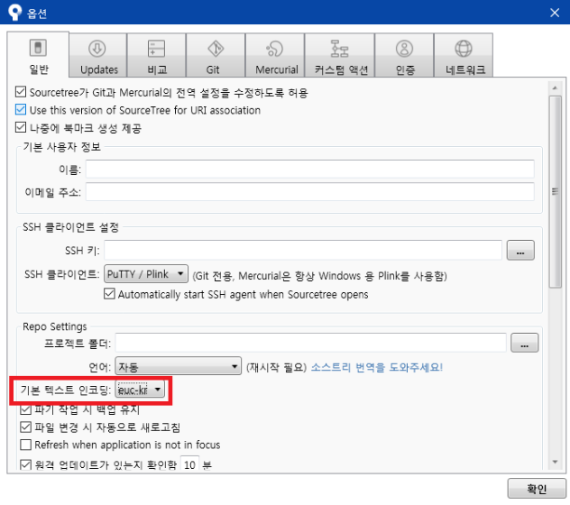
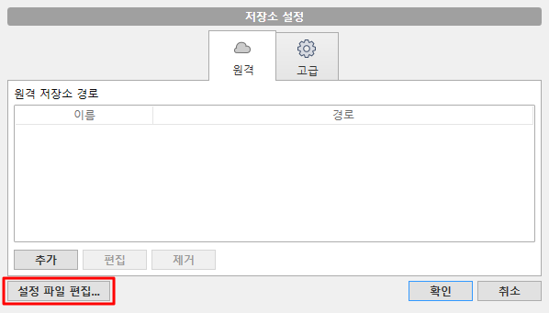
Git & SourceTree
Git 학습
Git GUI 툴사용
사원 윤태원
2019-12-23
Git & SourceTree 설명 및 사용법
SourceTree
● SourceTree 한글 깨짐 문제 해결
- Sourcetree 도구 → 옵션 → 일반에서 기본 텍스트 인코딩 변경
- Sourcetree 설정 → 설정파일 편집 → 텍스트 편집기로 열기
다음을 추가해준다.
[i18n] commitEncoding = UTF-8
logOutputEncoding = UTF-8
[core] symlinks = false repositoryformatversion = 0 filemode = false logallrefupdates = true

Slide 4
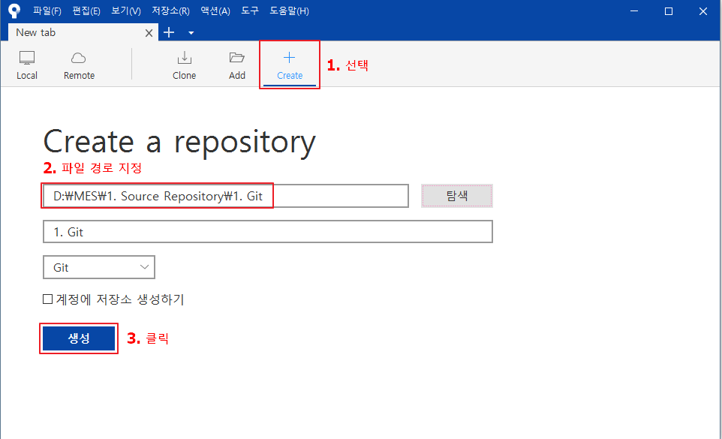

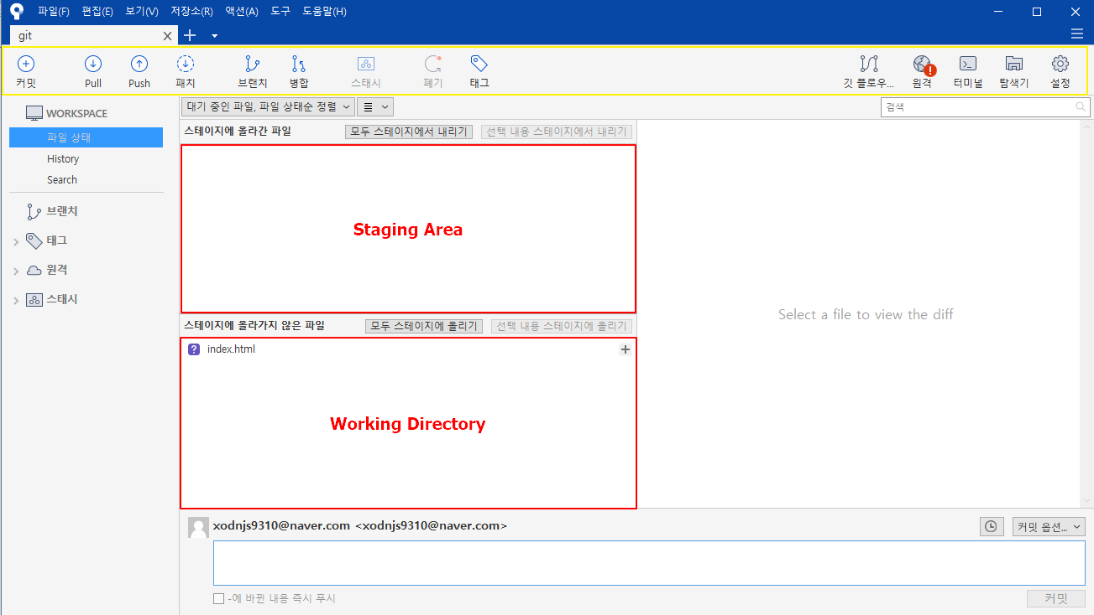
Git & SourceTree
Git 학습
Git GUI 툴사용
사원 윤태원
2019-12-24
Git & SourceTree 설명 및 사용법
SourceTree
버전 관리를 위한 파일 경로 및 파일 생성
2. SourceTree에서 저장소 만들기
Staging Area : Git 추적 공간
-> commit을 위한 파일
Working Directory : Git에게 추적되지 않는 공간
-> commit에 영향을 받지 않음
Git 추적 전
Git 추적 후

Slide 5
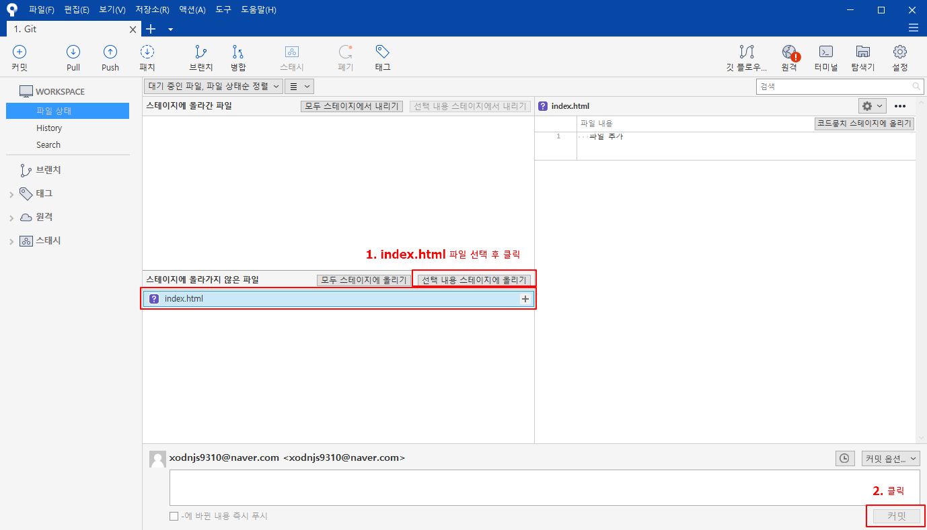
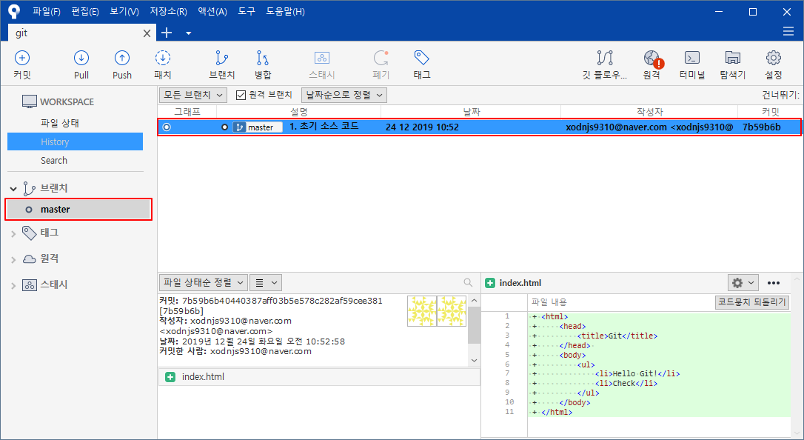
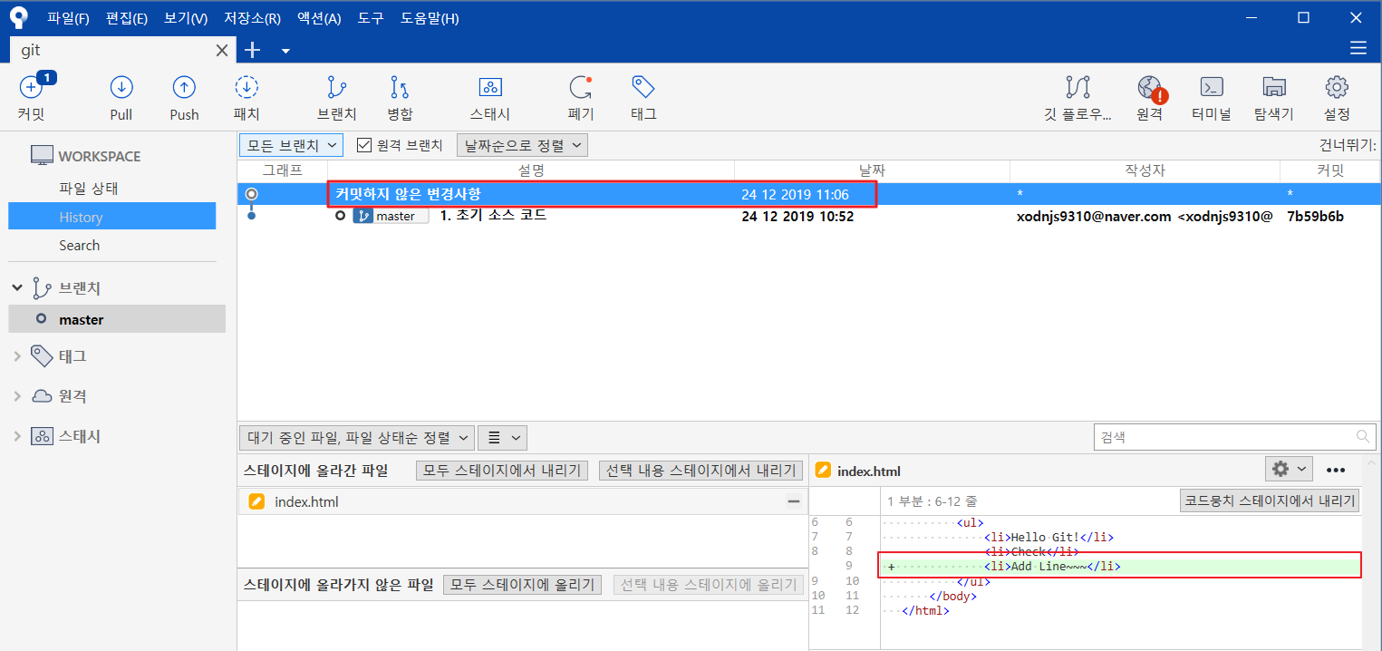
Git & SourceTree
Git 학습
Git GUI 툴사용
사원 윤태원
2019-12-24
Git & SourceTree 설명 및 사용법
SourceTree
3. 버전 만들기 (commit 명령어)
4. commit 이후 소스 파일 변경 시 git에 의한 추적 (안보일 경우 F5 새로고침)

Slide 6
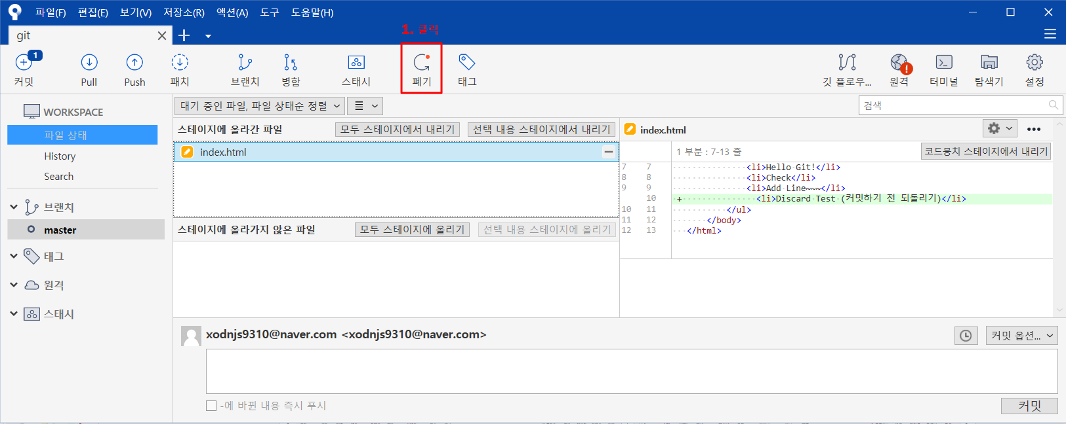
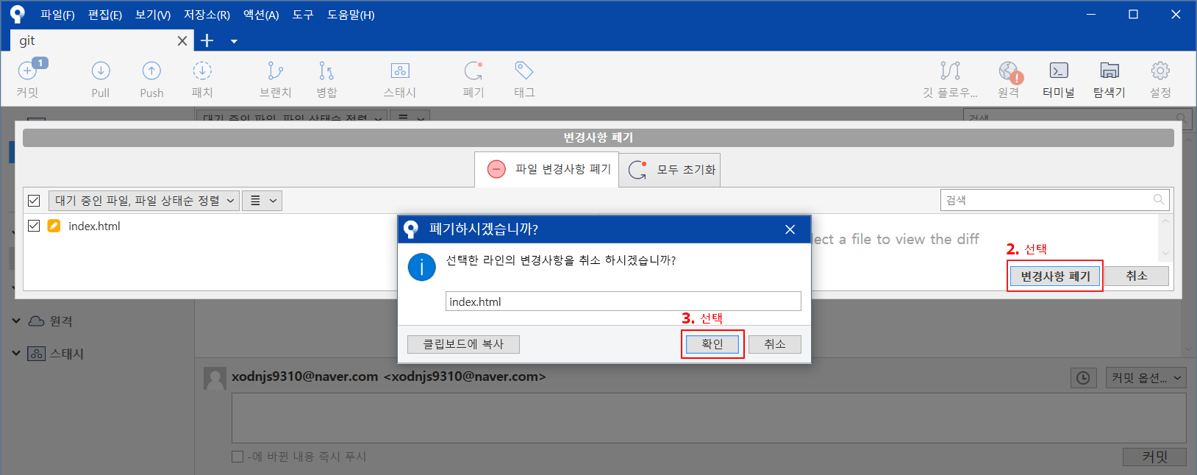
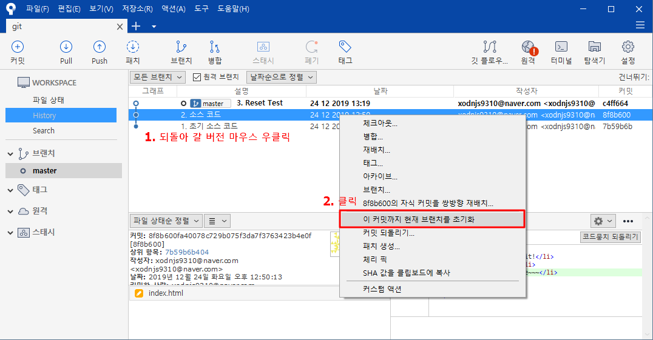
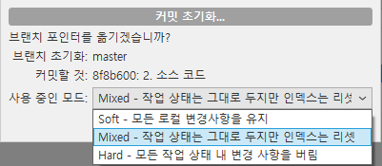
Git & SourceTree
Git 학습
Git GUI 툴사용
사원 윤태원
2019-12-24
Git & SourceTree 설명 및 사용법
SourceTree
5-1. 되돌리기 ( discard 명령어 : 커밋하기 전, 되돌리기 )
5-2. 되돌리기 ( reset 명령어 : 커밋해버린 후, 버전을 제거하고 되돌리기 )
Soft 모드 : 선택한 버전 이후 모든 버전 삭제되지만, Staging Directory에 남겨진다. 현재 작업 상태 유지
Mixed 모드 : 선택한 버전 이후 모든 버전 삭제되지만, Working Directory에 남겨진다. 현재 작업 상태 유지
Hard 모드 : 선택한 버전 이후 모든 버전 삭제,
커밋하지 않은 현재 작업 중인 변경 사항 모두 삭제

Slide 7
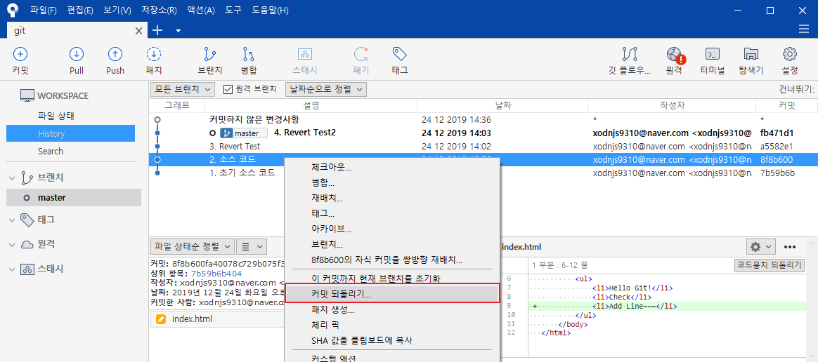
Git & SourceTree
Git 학습
Git GUI 툴사용
사원 윤태원
2019-12-24
Git & SourceTree 설명 및 사용법
SourceTree
5-3. 되돌리기 ( revert 명령어 : 커밋해버린 후, 버전을 제거하지 않고 되돌리기 )

Slide 8
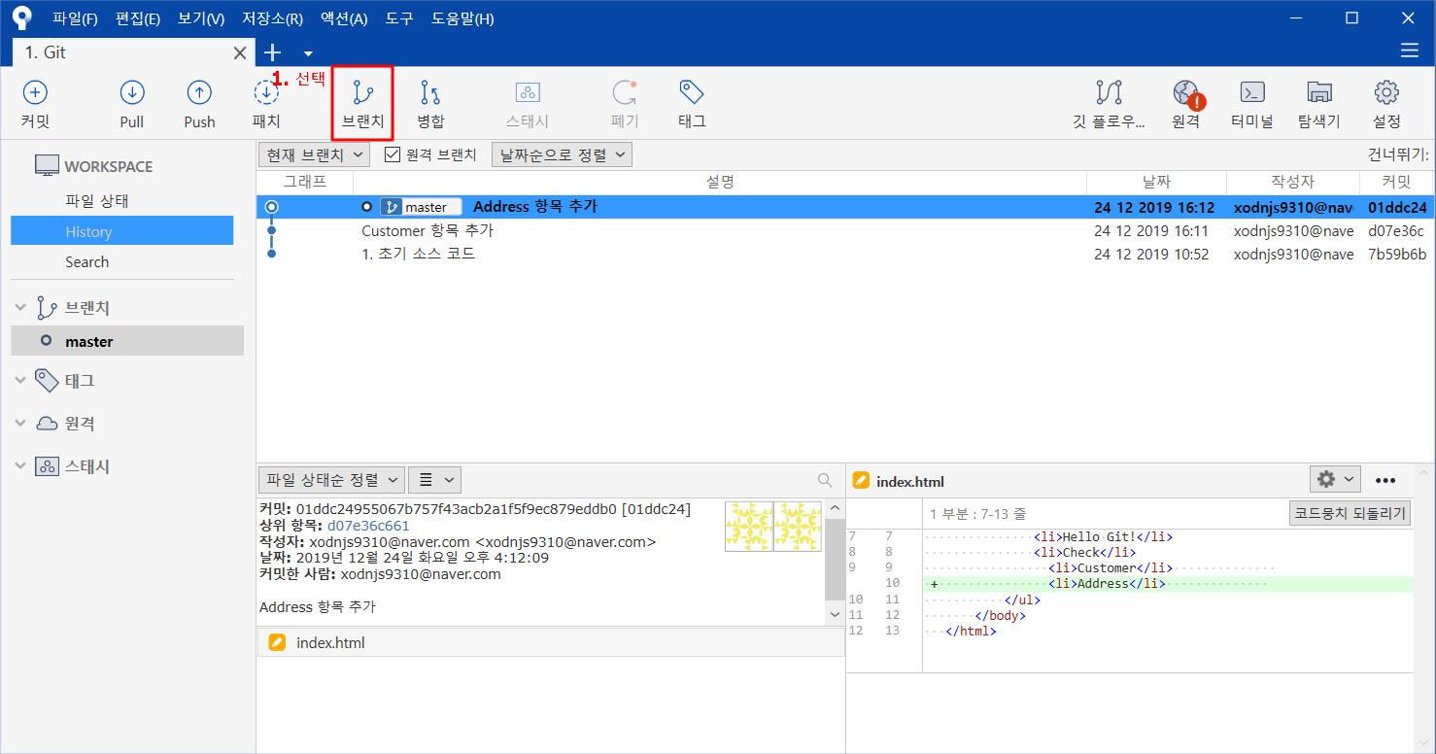
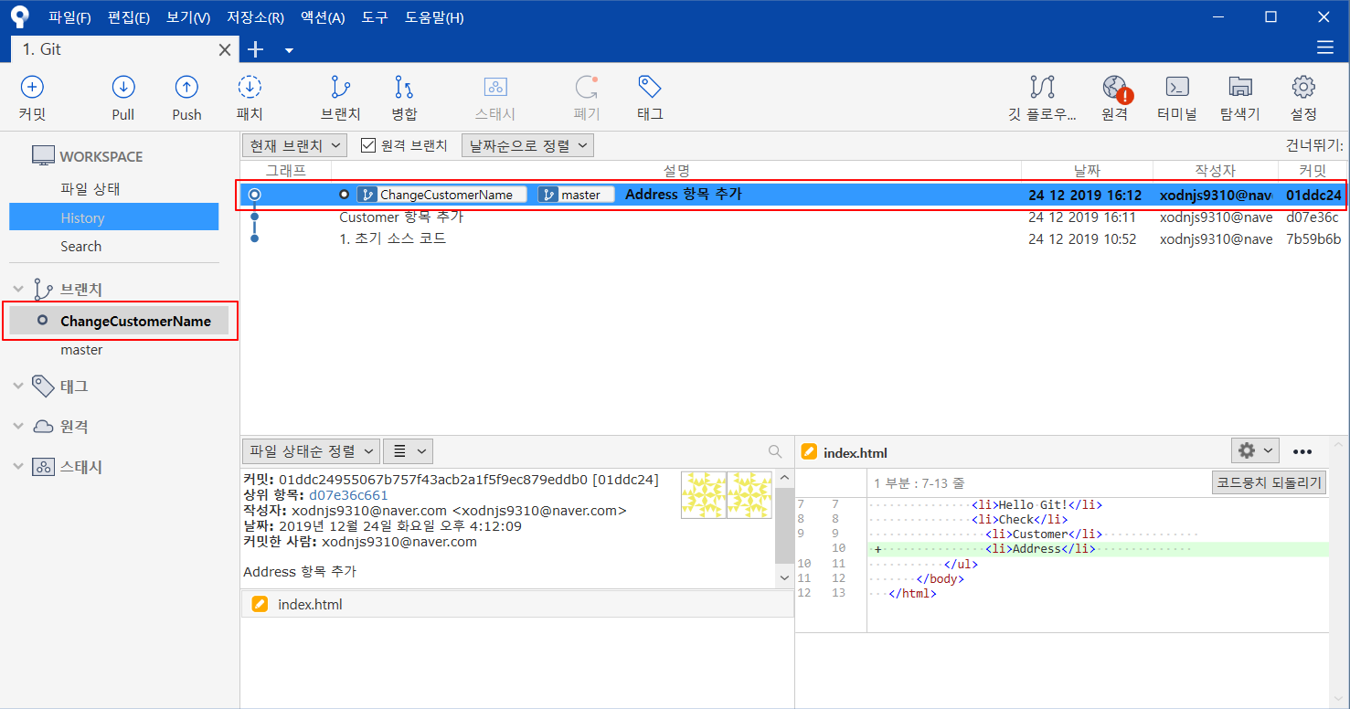
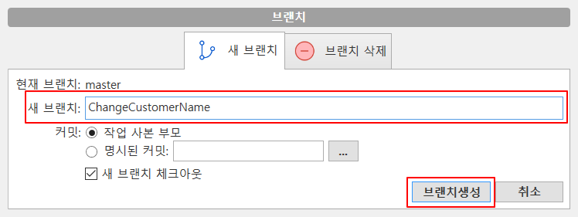
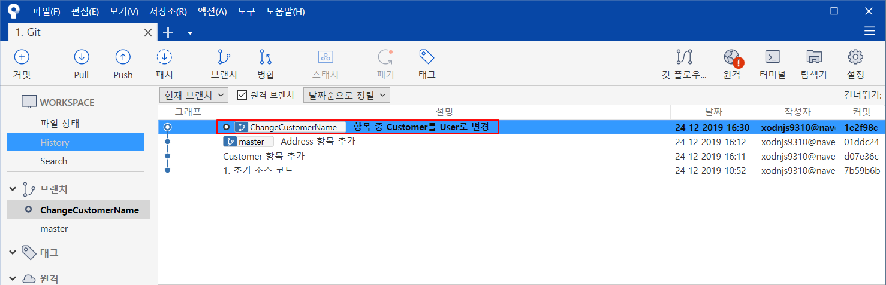
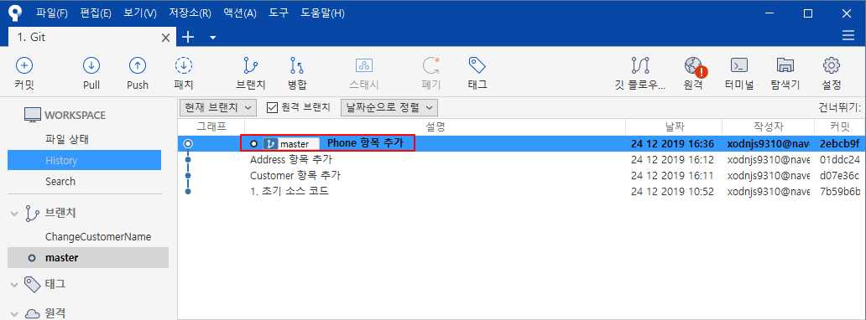
Git & SourceTree
Git 학습
Git GUI 툴사용
사원 윤태원
2019-12-24
Git & SourceTree 설명 및 사용법
SourceTree
6. Branch생성 (branch 명령어 : 소스코드를 원본과 분리해서 관리할 때 사용)
* Master Branch / ChangeCustomerName Branch 코드 수정
SourceTree에서 ChangeCustomerName 브랜치선택 후
코드를 수정하고 commit 한다.
SourceTree에서 Master 브랜치 선택 후 코드를 수정하고 commit 한다.
Master 브랜치 선택할 경우 ChangeCustomerName에서 수정한 내용은 사라진다.

Slide 9
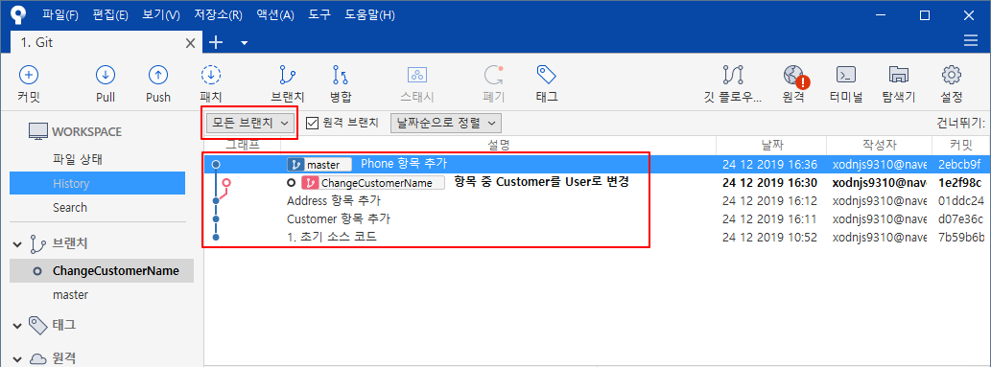
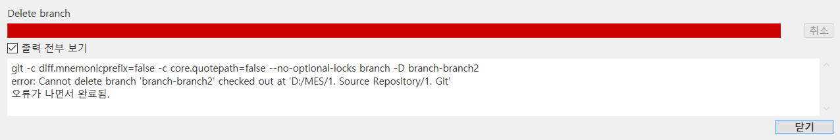
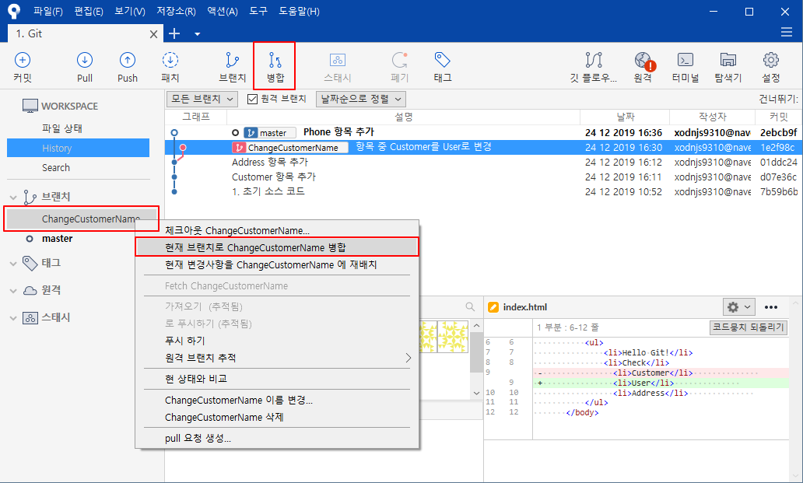
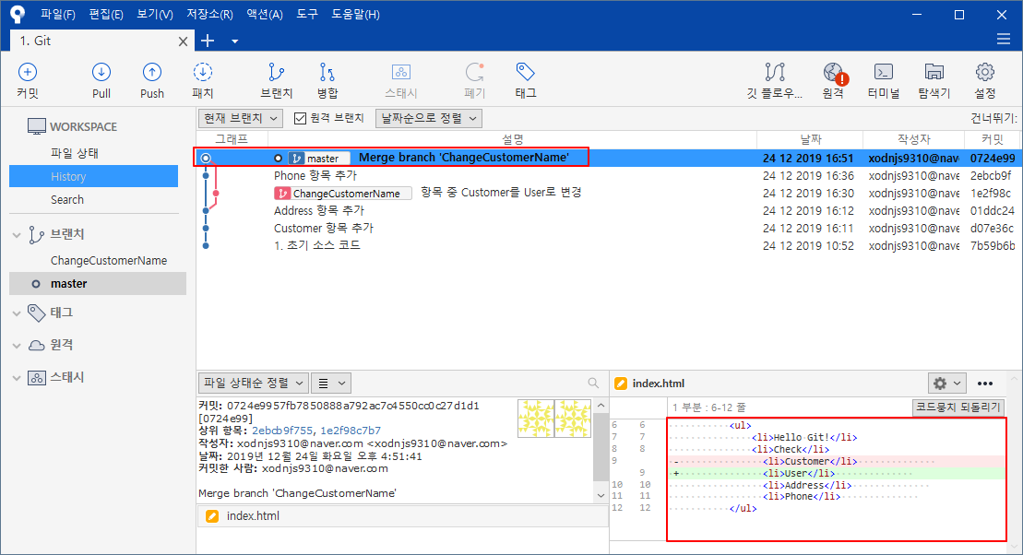
Git & SourceTree
Git 학습
Git GUI 툴사용
사원 윤태원
2019-12-24
Git & SourceTree 설명 및 사용법
SourceTree
* 서로 다른 버전 생성 확인 가능
Branch 삭제 오류
오류 원인은 현재 선택한 branch를 삭제할 때 오류 발생
다른 branch를 선택 후 다시 branch 삭제 시도
7. 병합 하기 ( 브랜치 합치기 : merge 명령어 )

Slide 10
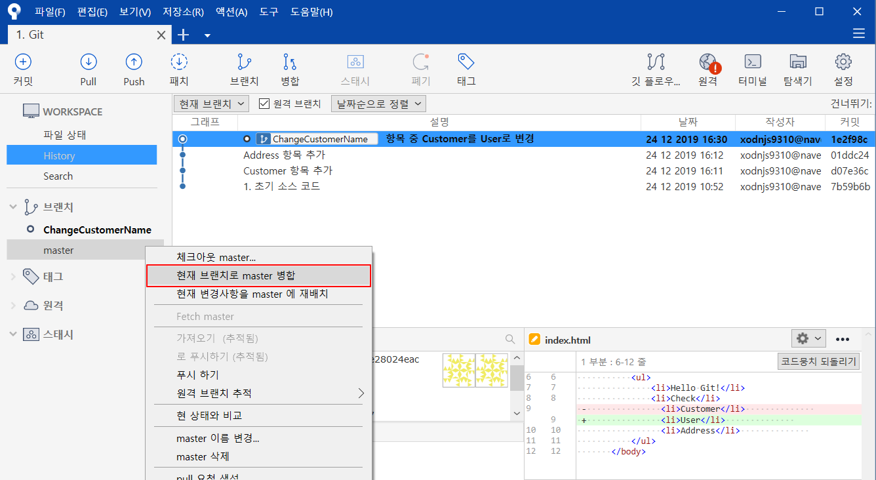
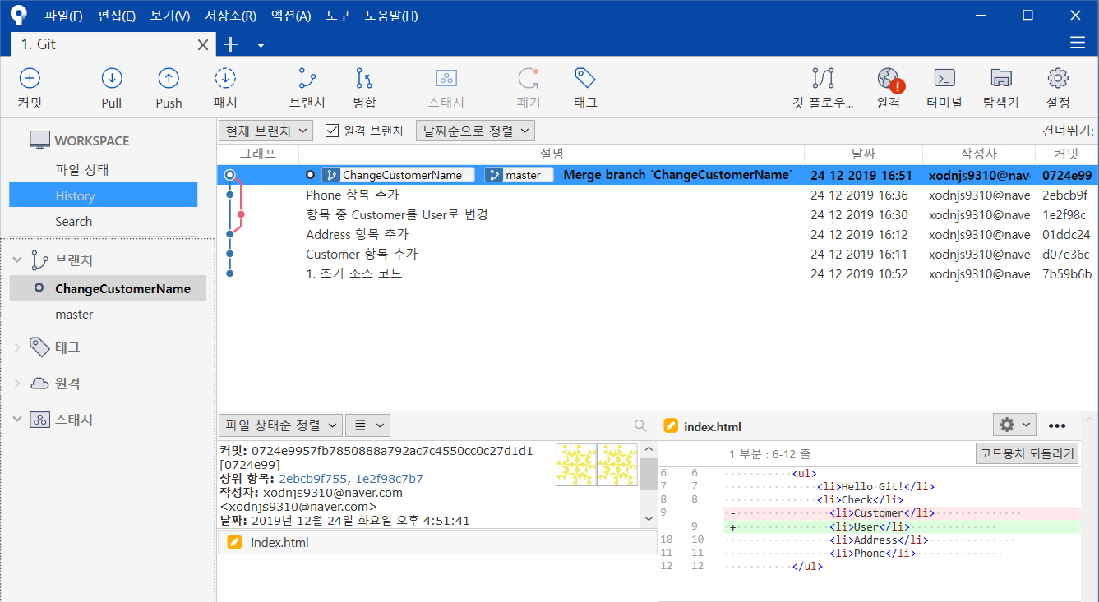
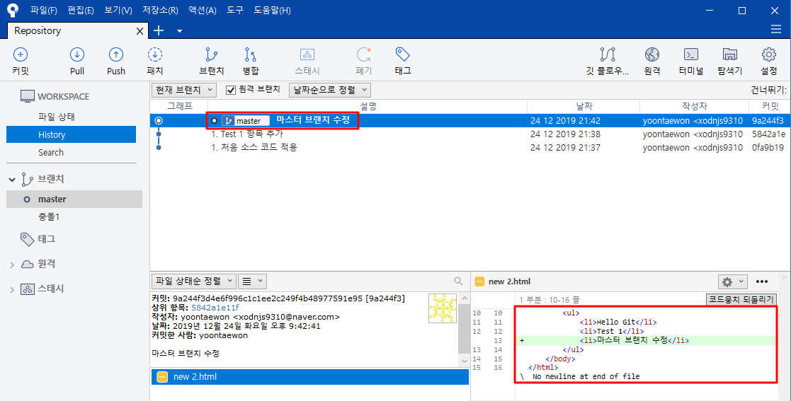
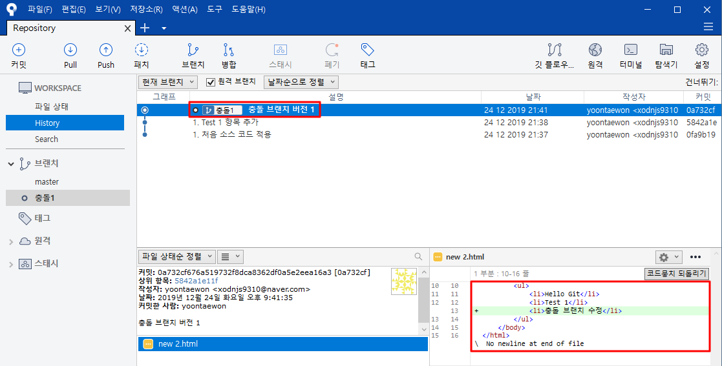
Git & SourceTree
Git 학습
Git GUI 툴사용
사원 윤태원
2019-12-24
Git & SourceTree 설명 및 사용법
SourceTree
8. 충돌 해결 및 최소화 방법
8.1 master branch와 생성한 branch들을 주기적인 동기화를 통해 충돌 최소화
동기화할 branch 클릭 → master branch 우클릭하여 병합 클릭
8.2 branch 병합에 있어서 충돌 해결하고 최소화 하기
충돌이 일어나는 원인 : 두 branch에서 같은 곳을 수정하게 되면, 충돌이 발생한다. (두 브랜치를 위, 아래로 수정하면 충돌 발생 X)

Slide 11
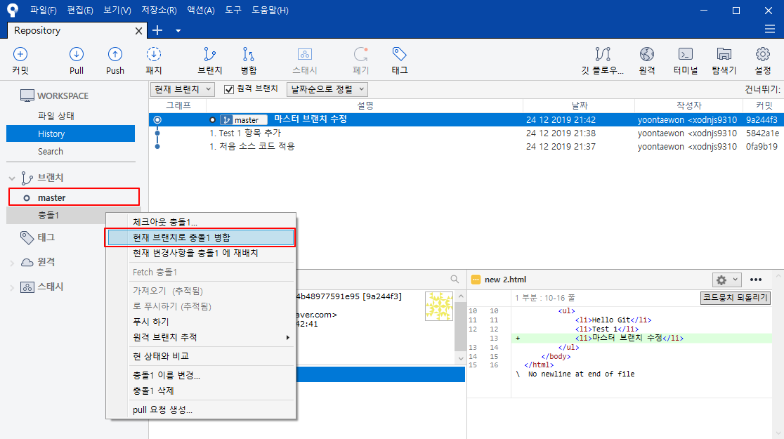
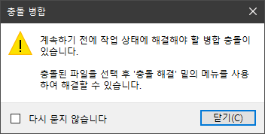
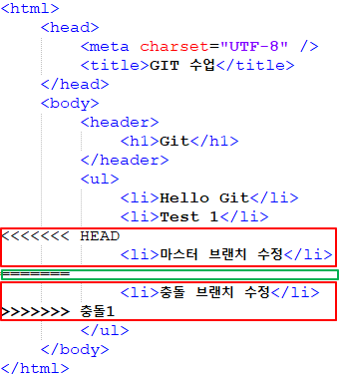
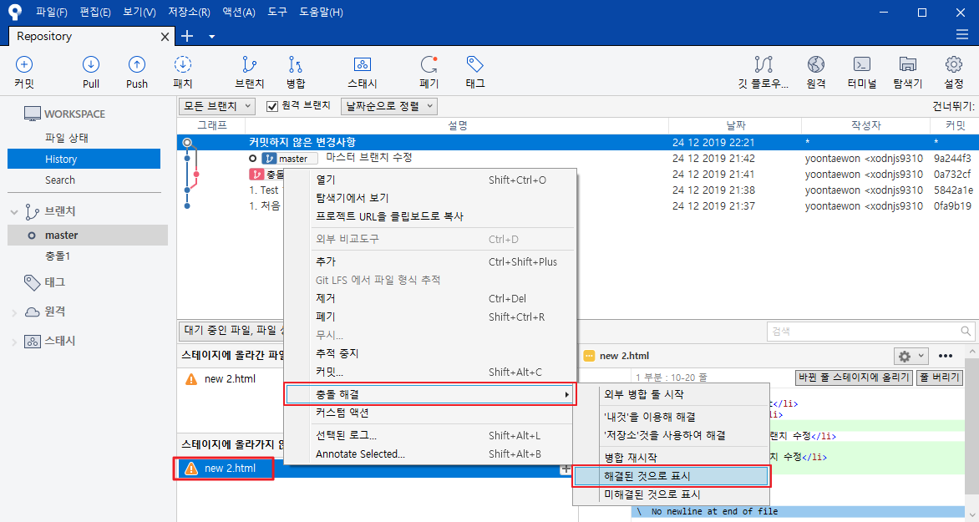
Git & SourceTree
Git 학습
Git GUI 툴사용
사원 윤태원
2019-12-25
Git & SourceTree 설명 및 사용법
SourceTree
▣ 마스터 브랜치에 충돌 브랜치 내용을 병합 (마스터 브랜치 클릭 후 충돌 브랜치 우클릭 → 병합 클릭 → 충돌 발생)
1. 충돌 사유
하나의 파일에서 2개의
브랜치가 같은 위치의
내용을 수정하여
사람에게 처리를 요구
2. 충돌 발생 파일 확인 및 수정
▣ 충돌난 파일 직접 수정 후 충돌난 파일 우클릭 → 충돌 해결 → 해결로 표시
====== 기준으로
위쪽 HEAD는 현재 선택된 브랜치
즉, master 브랜치에서 수정한 내용이고,
====== 기준 아래쪽은 적혀있는
충돌1 브랜치에서 수정된 내용
* 만약 모두 필요한 코드이면 <<<<<, =====, >>>>> 삭제 후 저장

Slide 12
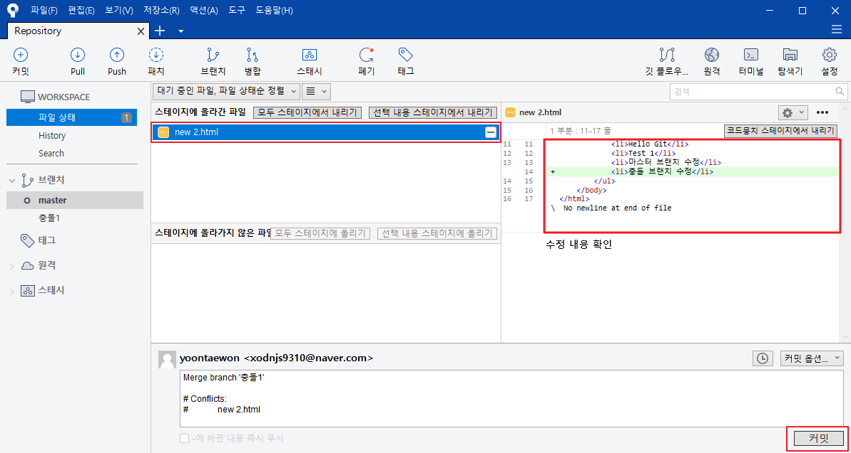
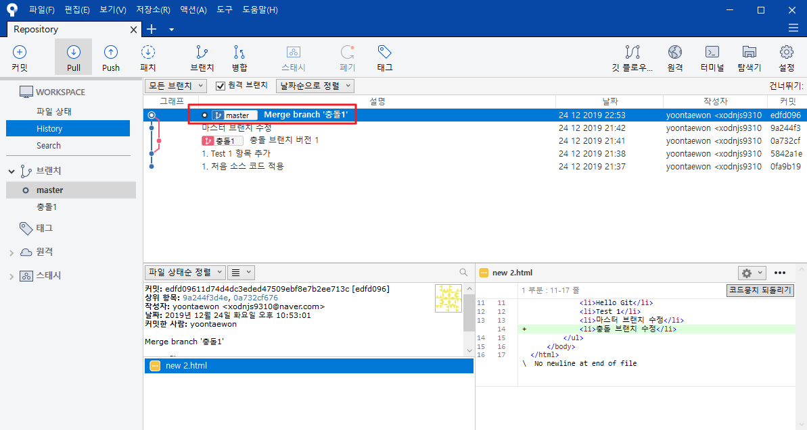
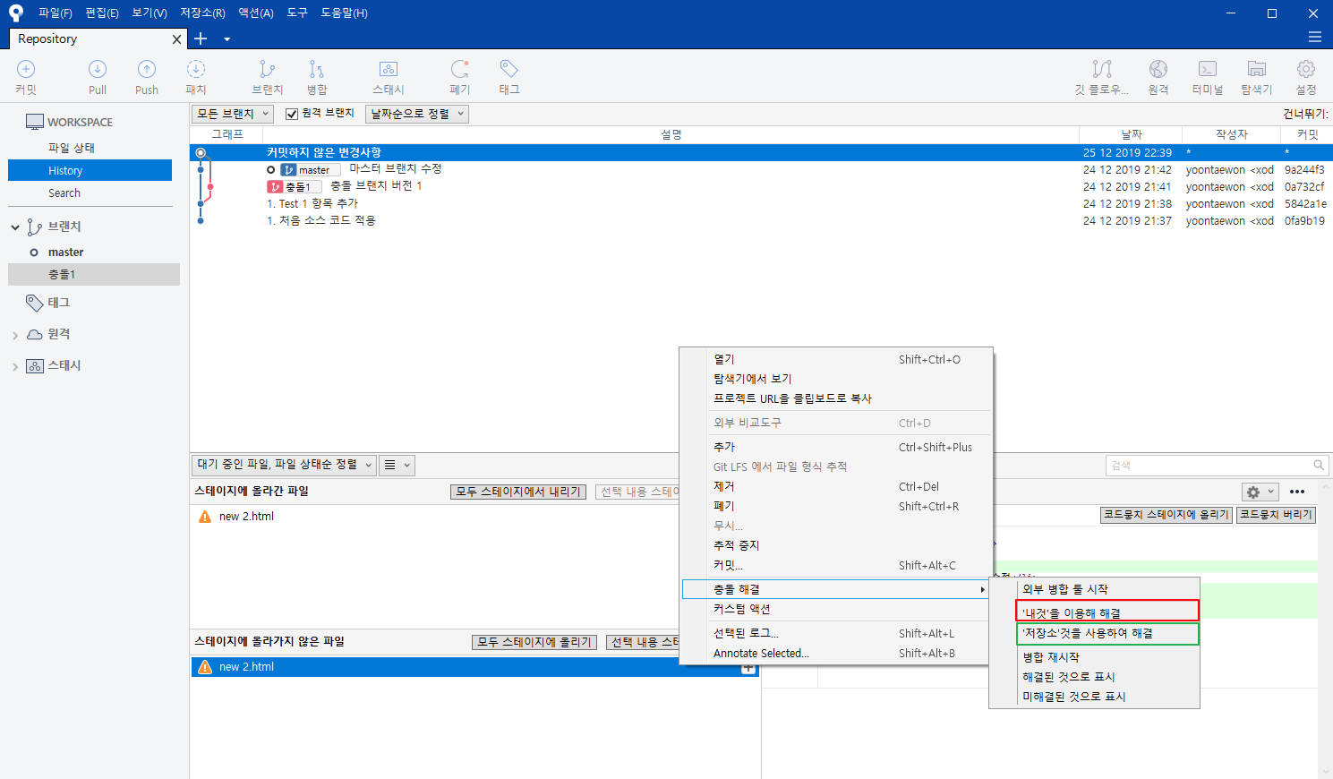
Git & SourceTree
Git 학습
Git GUI 툴사용
사원 윤태원
2019-12-25
Git & SourceTree 설명 및 사용법
SourceTree
▣충돌 해결시 아이콘이 [느낌표 삼각형(충돌)]에서 [연필 네모(수정)]로 바뀌면서 자동으로 Stage에 올라온다.
충돌을 해결하고 commit 하면 정상적으로 병합되어 버전이 생성
▣ 직접 파일 수정 없이 SourceTree를 이용한 충돌 해결
상황 : 마스터 브랜치에 충돌1 브랜치 병합으로 인한 충돌 발생 발생
* 파일 수정 없이 해결 방법
‘내 것’을 선택한 해결 : 병합 받는 쪽 (master) 내용으로 수정
‘저장소’를 선택한 해결 : 병합 되는 쪽 (충돌1) 내용으로 수정

Slide 13
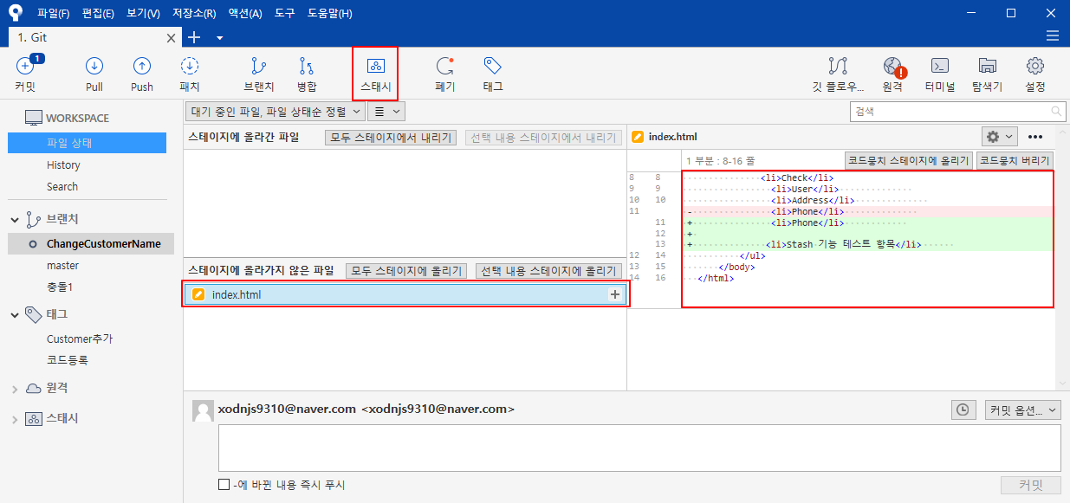
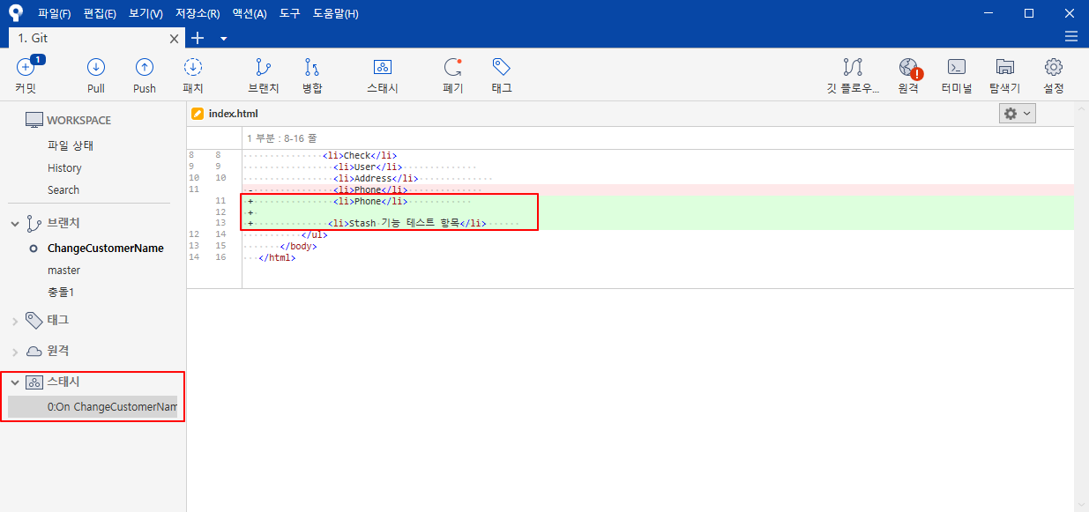
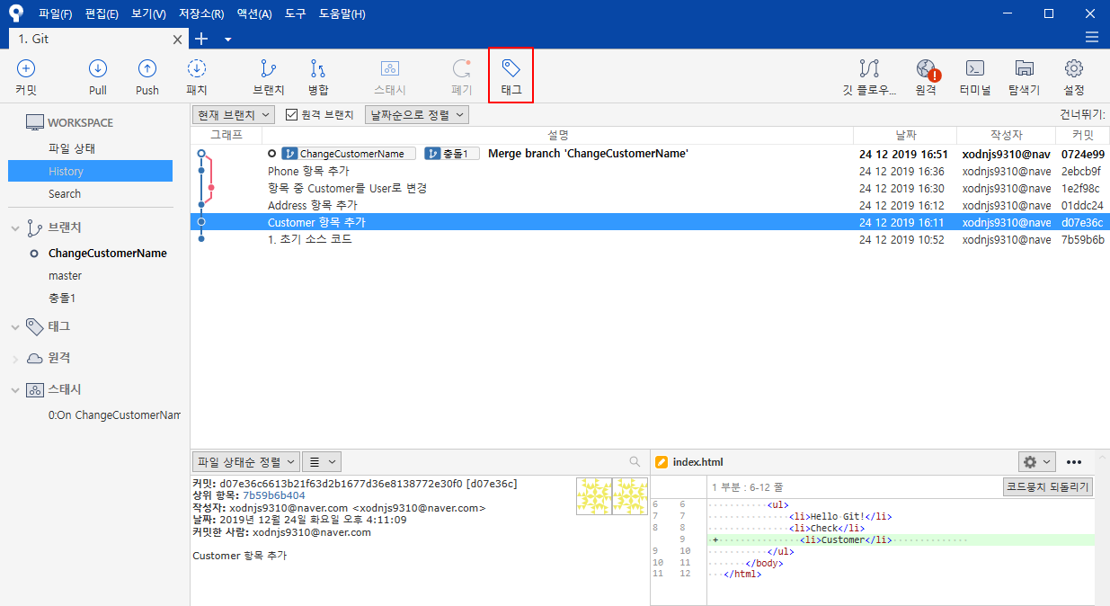
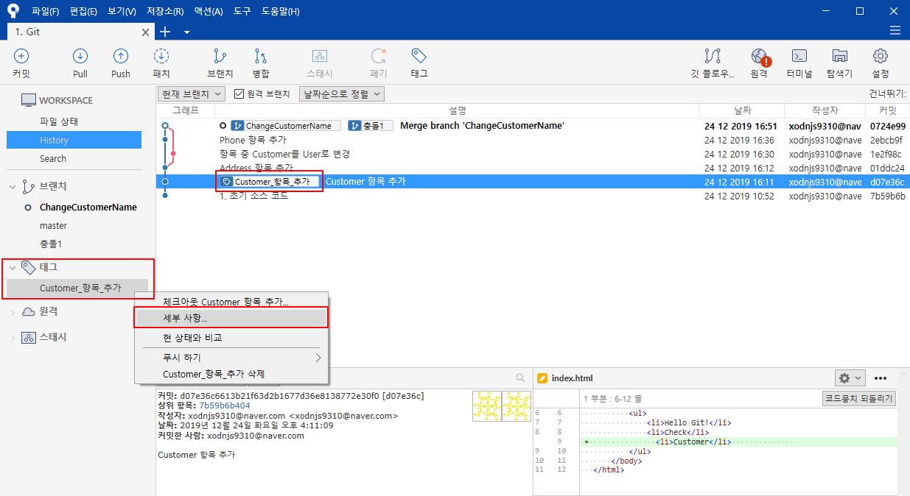
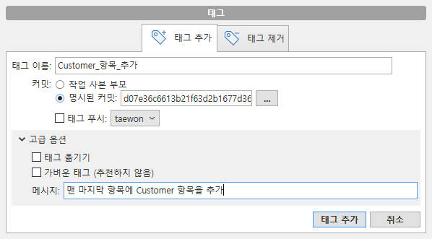
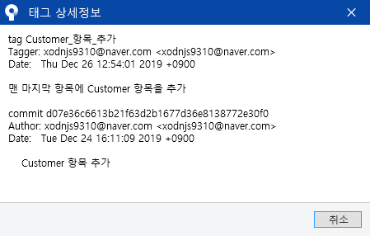
Git & SourceTree
Git 학습
Git GUI 툴사용
사원 윤태원
2019-12-25
Git & SourceTree 설명 및 사용법
SourceTree
9. Stash – 임시 저장소에 업데이트 된 내용 저장
10. Tag – 버전에 대한 추가 설명

Slide 14
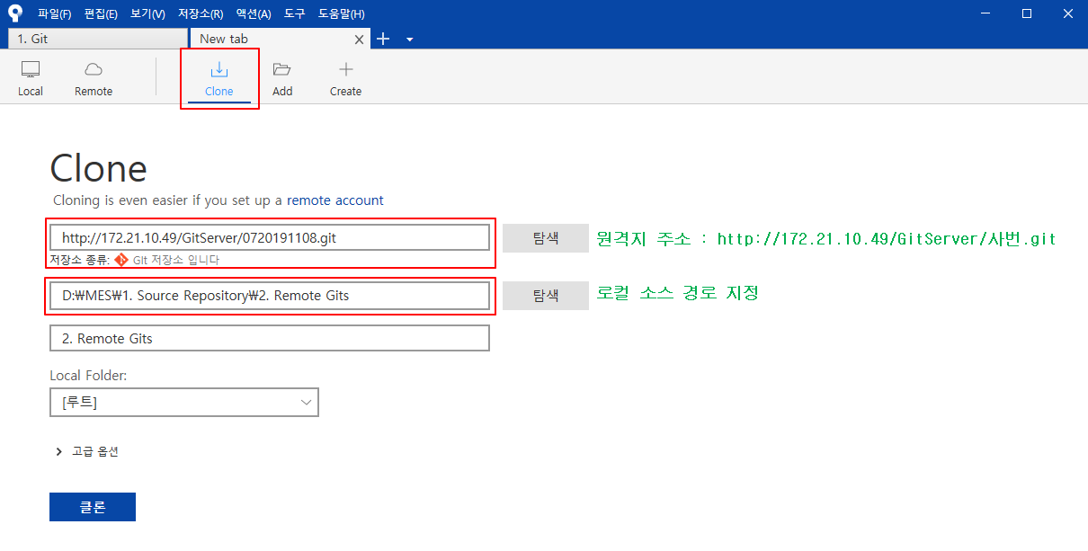
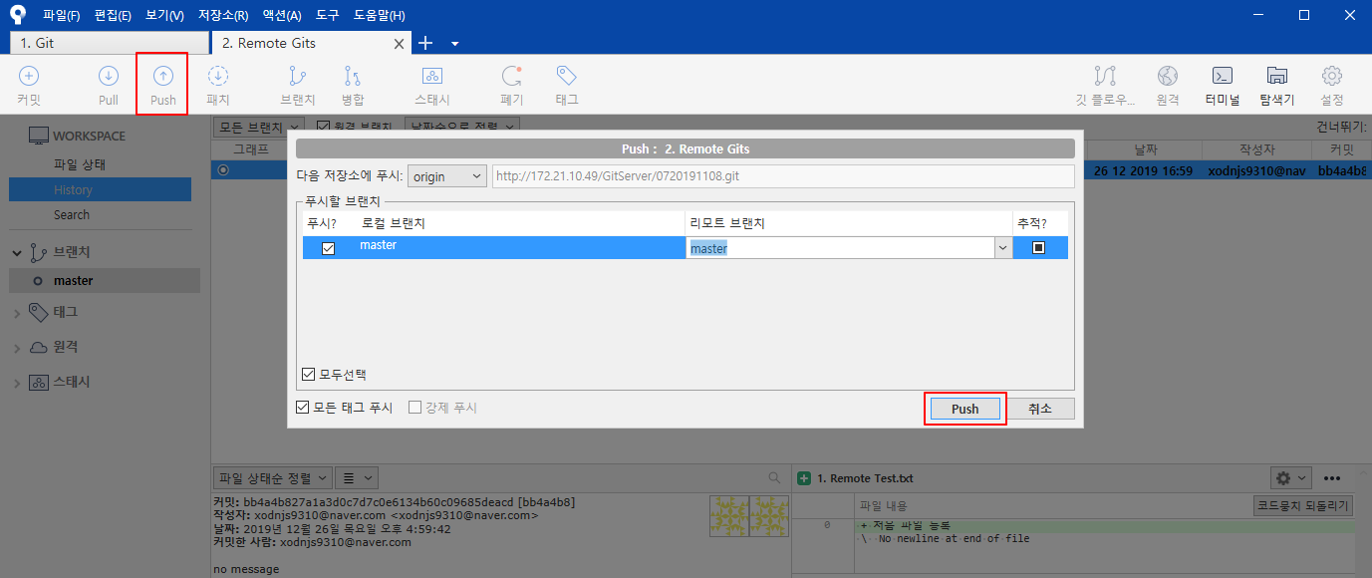
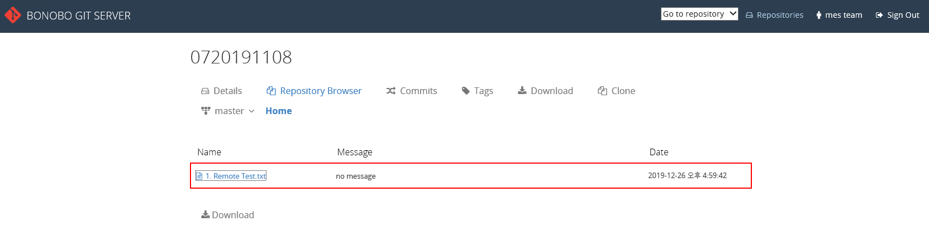
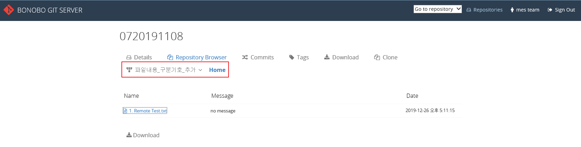
Git & SourceTree
Git 학습
Git GUI 툴사용
사원 윤태원
2019-12-25
Git & SourceTree 설명 및 사용법
SourceTree
11. Remote – 원격 저장소에 저장하기
1)
● 테스트 원격지 주소 정보 : http://172.21.10.49/GitServer/사번.git,
● Git Server 로컬 저장 경로 : C:\inetpub\wwwroot\GitServer\App_Data\Repositories\사번
11.1 SourceTree에서 Push를 하면 원격 저장소에 파일 저장
11.2 브랜치를 생성하고 원격 저장소에 파일 저장

Slide 15
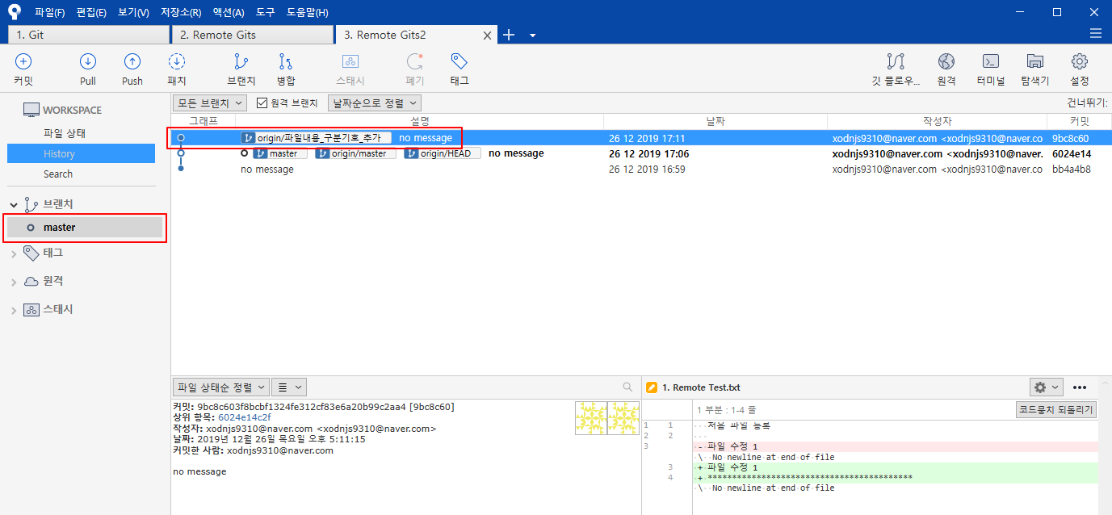
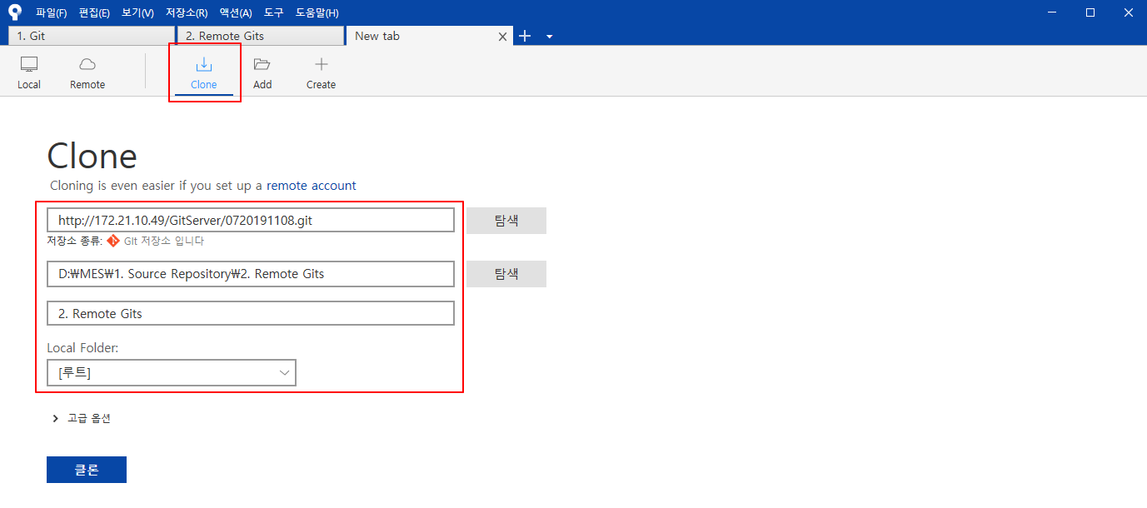
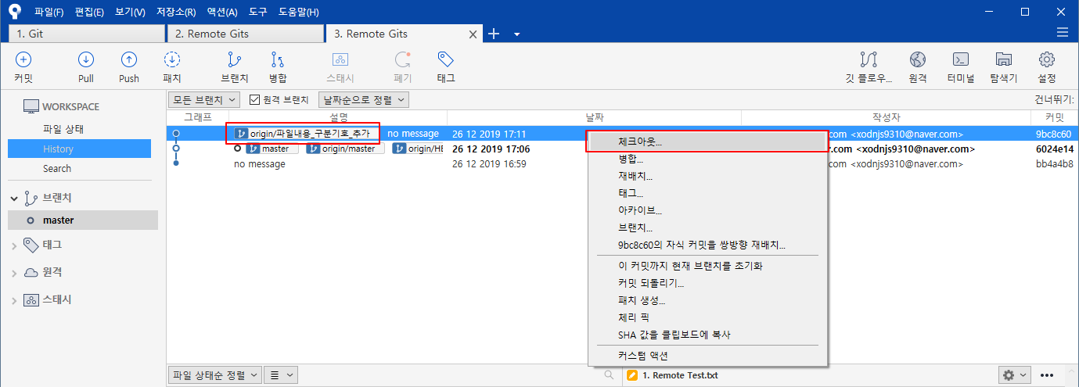
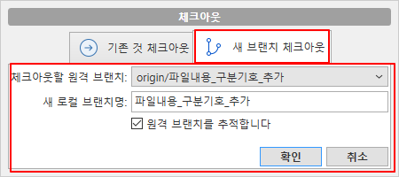
Git & SourceTree
Git 학습
Git GUI 툴사용
사원 윤태원
2019-12-25
Git & SourceTree 설명 및 사용법
SourceTree
11.3 새로운 소스 코드 경로에 원격 저장소 연결
원격 저장소에 파일이 올려져 있으면 모든 파일의 정보를 자동으로 가져온다.
(But. 변경된 모든 정보는 가져오지만 브랜치 자체는 생성되지 않음. 그림에서 master 브랜치에 구분 기호 추가라는 브랜치 정보가 버전에 관리되지만,
브랜치는 master 브랜치만 원격 저장소에서 가져왔다.)
11.4 원격 저장소에서 브랜치 가져오기 (체크아웃 → 새 브랜치 체크아웃 → 원하는 브랜치 가져오기)

Slide 16
Git & SourceTree
Git 학습
Git GUI 툴사용
사원 윤태원
2019-12-25
Git & SourceTree 설명 및 사용법
SourceTree
12. 하나의 원격 저장소를 두고 여러 사람이 작업을 할 때 작업 순서
1) 업데이트 된 내용을 커밋
2) 패치하여 원격 저장소의 변경이 있는지 확인
3) 원격 저장소의 변경이 있다면 변경 사항을 확인하고 로컬 브랜치와 원격 브랜치를 병합
4) 병합한 내용을 커밋
5) 원격 저장소로 푸쉬
13. Git 설치 경로
\\172.21.0.89\mes_filesvr\Utility\GIT 설치
`

